Slide 1
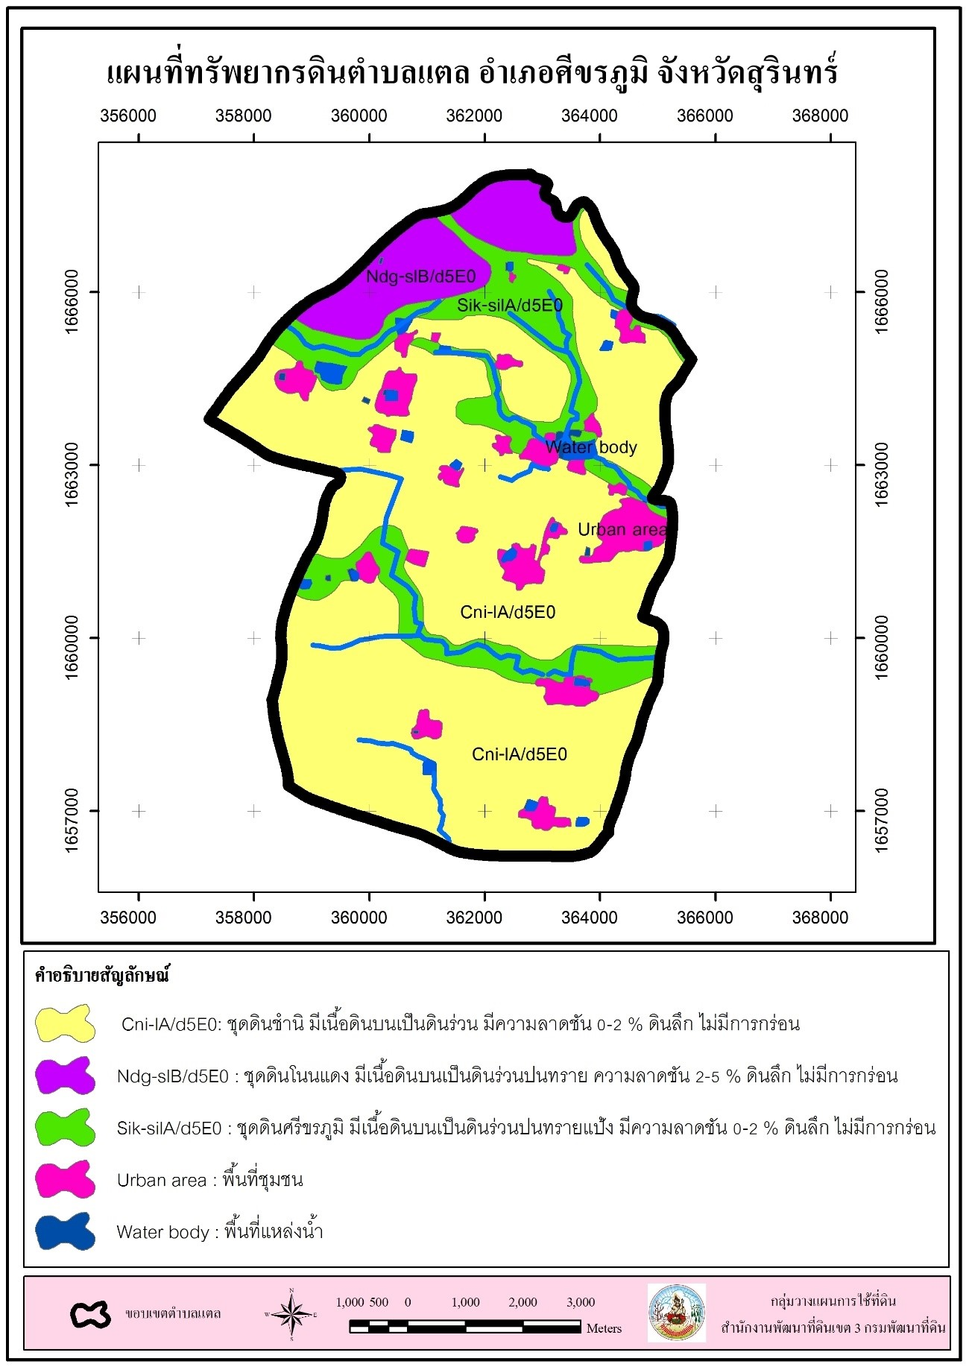
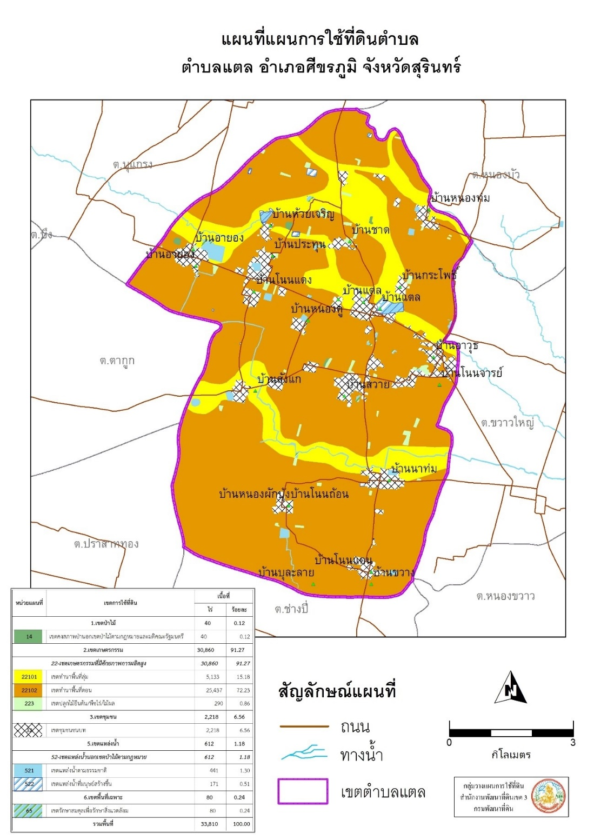

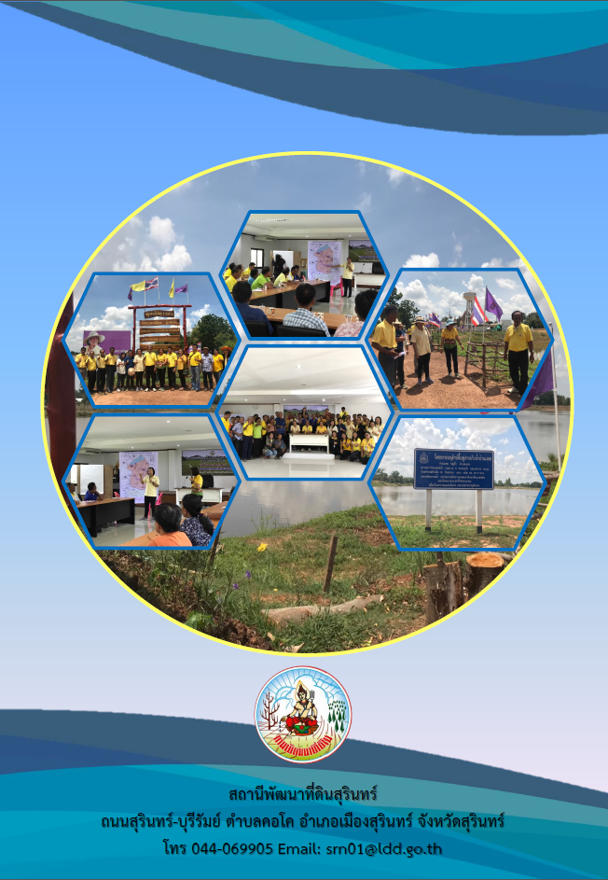
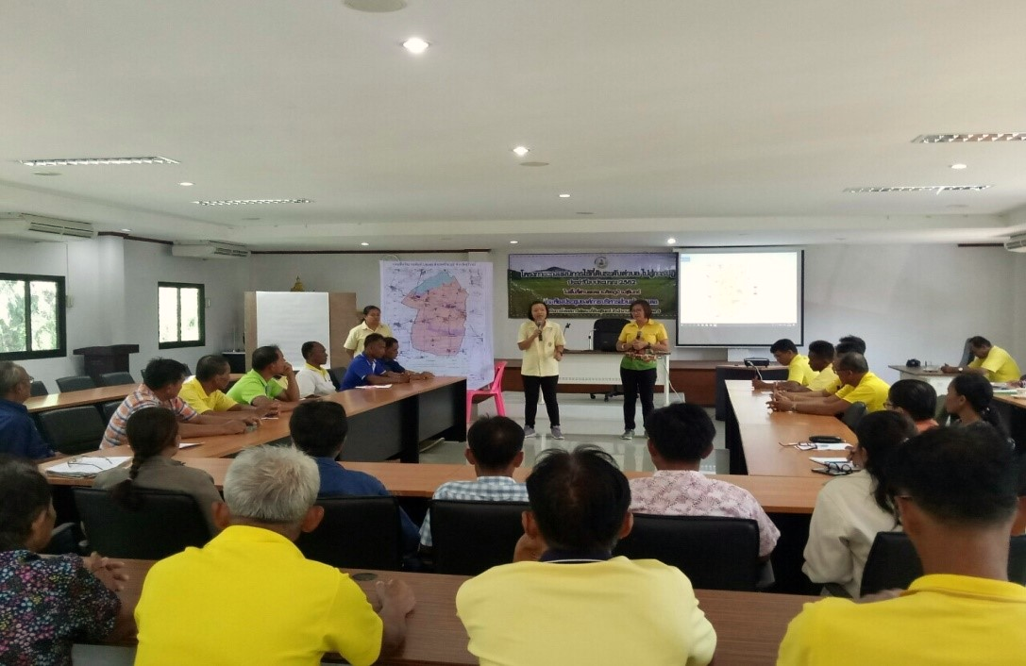
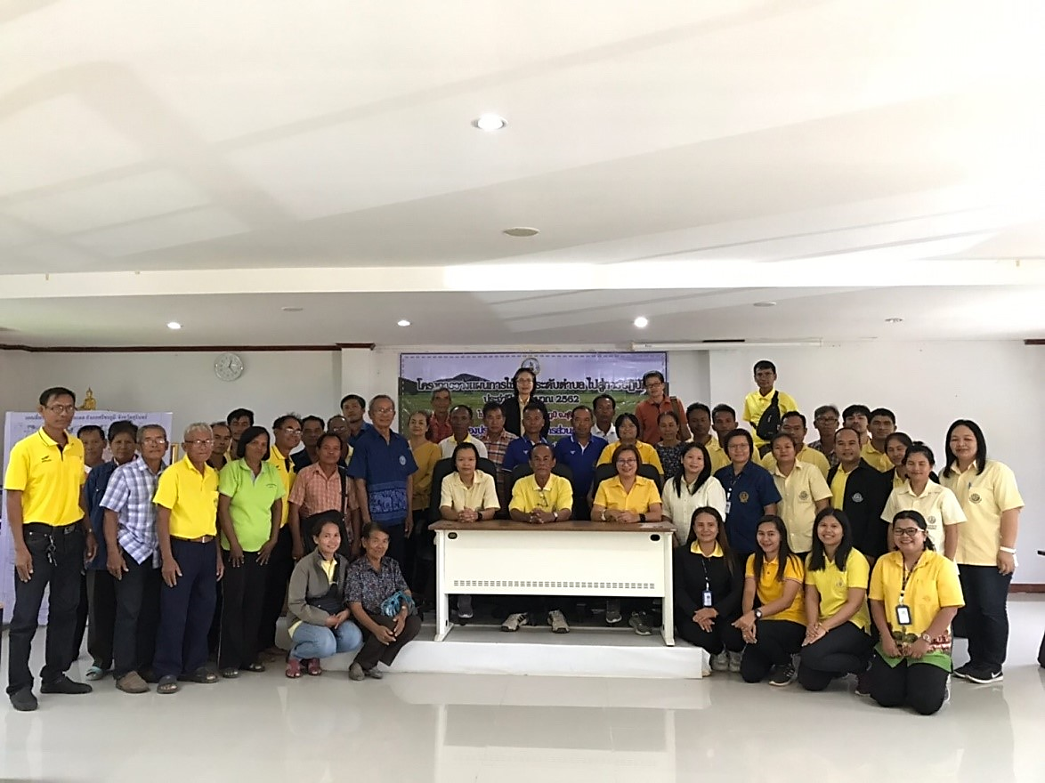
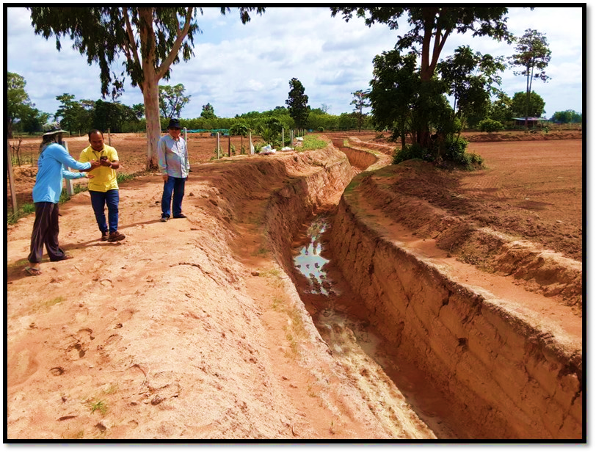
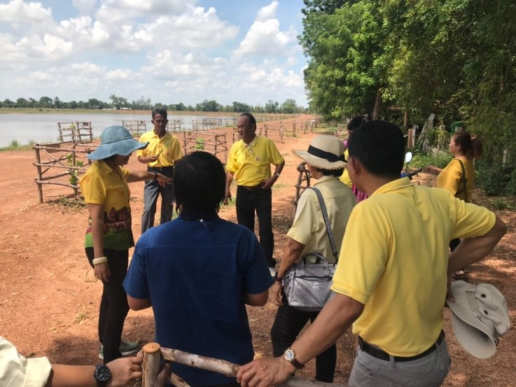
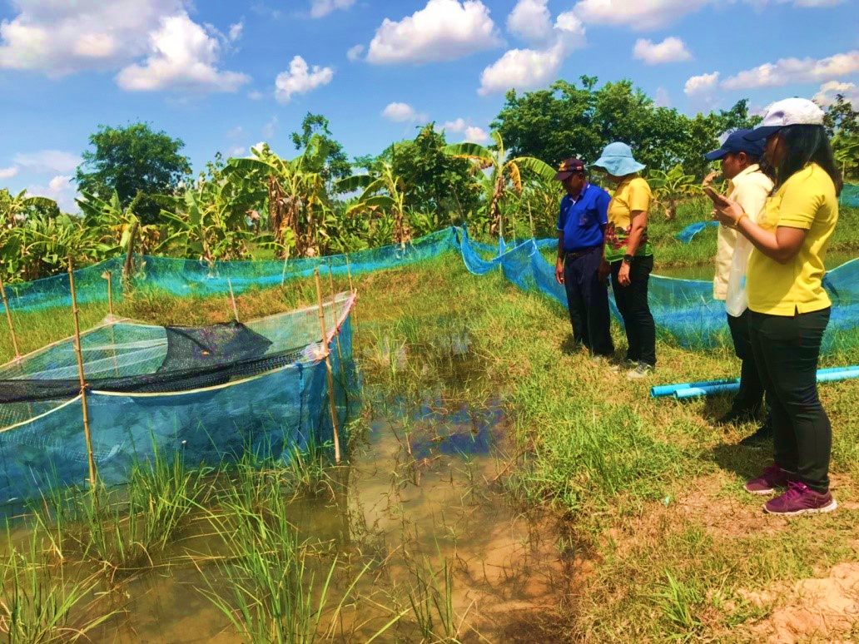
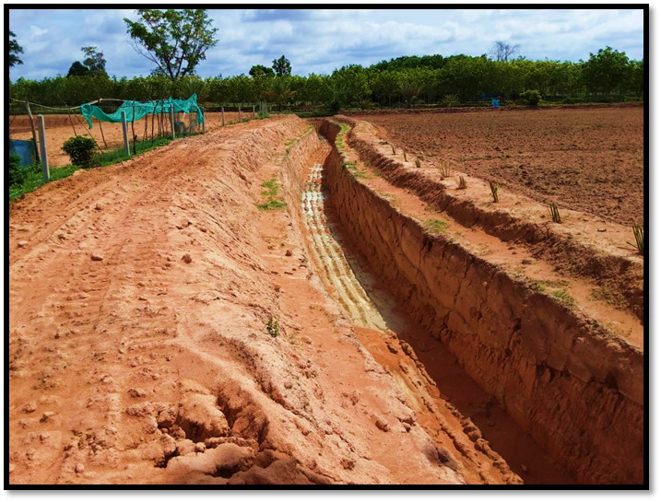
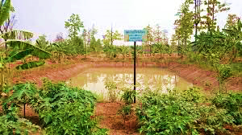
แผนการใช้ที่ดินระดับตำบล
เป็นแผนระดับแผนปฏิบัติ ที่หวังประโยชน์ให้เกิดการใช้ที่ดินตรงตามศักยภาพของพื้นที่
เพื่อลดต้นทุนและเพิ่มประสิทธิภาพในการใช้ที่ดิน ผลผลิตต่อพื้นที่สูง แข่งขันได้ เป็นแผนที่ร่วมกันจัดทำโดยเกษตรกร ชุมชน องค์การบริหารส่วนท้องถิ่น (อบต. เทศบาลตำบล) และหน่วยราชการในพื้นที่ มีสถานีพัฒนาที่ดินเป็นแกนการจัดทำ กองวิชาการในส่วนกลางสนับสนุนข้อมูล
1
ประโยชน์
1.เกษตรกรได้ทำการเกษตรทั้งปลูกพืช เลี้ยงสัตว์ เลี้ยงปลา ตรงตามศักยภาพของพื้นที่ หรือปรับเปลี่ยนการผลิตให้เหมาะสมกับตลาด และแรงงานที่มี
2.กรมพัฒนาที่ดิน ใช้เป็นข้อมูล ในการขับเคลื่อนการบริหารจัดการทรัพยากรดินในตำบล การเสนองบประมาณประจำปี ซึ่งมีขอบเขตของพื้นที่ดำเนินการชัดเจน ทำแผนได้ล่วงหน้า
3. อบต. เทศบาล ธกส. หน่วยราชการอื่นๆ ใช้เป็นแนวทางพัฒนาพื้นที่ ตามความต้องการของชุมชน และความเร่งด่วนของปัญหา
4. เป็นการดำเนินงานตามที่กำหนดไว้ในแผนปฏิรูปประเทศ
2
3
แผนการใช้ที่ดินตำบลจะนำไปสู่การปฏิบัติ
ผ่านกิจกรรมและการจัดทำคำของบประมาณของ
องค์การบริหารส่วนตำบล
เทศบาลตำบล
สถานีพัฒนาที่ดิน
คณะอนุกรรมการพัฒนาการเกษตรจังหวัด
เอกชน
4
เจ้าหน้าที่ของกรมพัฒนาที่ดินในพื้นที่เป็นแกนในการ
จัดทำโดยใช้หลักการมีส่วนร่วมของชุมชนเป็นสำคัญใน
การวางแผนให้สอดคล้องกับความต้องการของเกษตรกร
ชุมชนและศักยภาพของพื้นที่โดยหน่วยงานทางวิชาการ
ในส่วนการในส่วนกลางสนับสนุนข้อมูลพื้นฐาน

